Slide 1
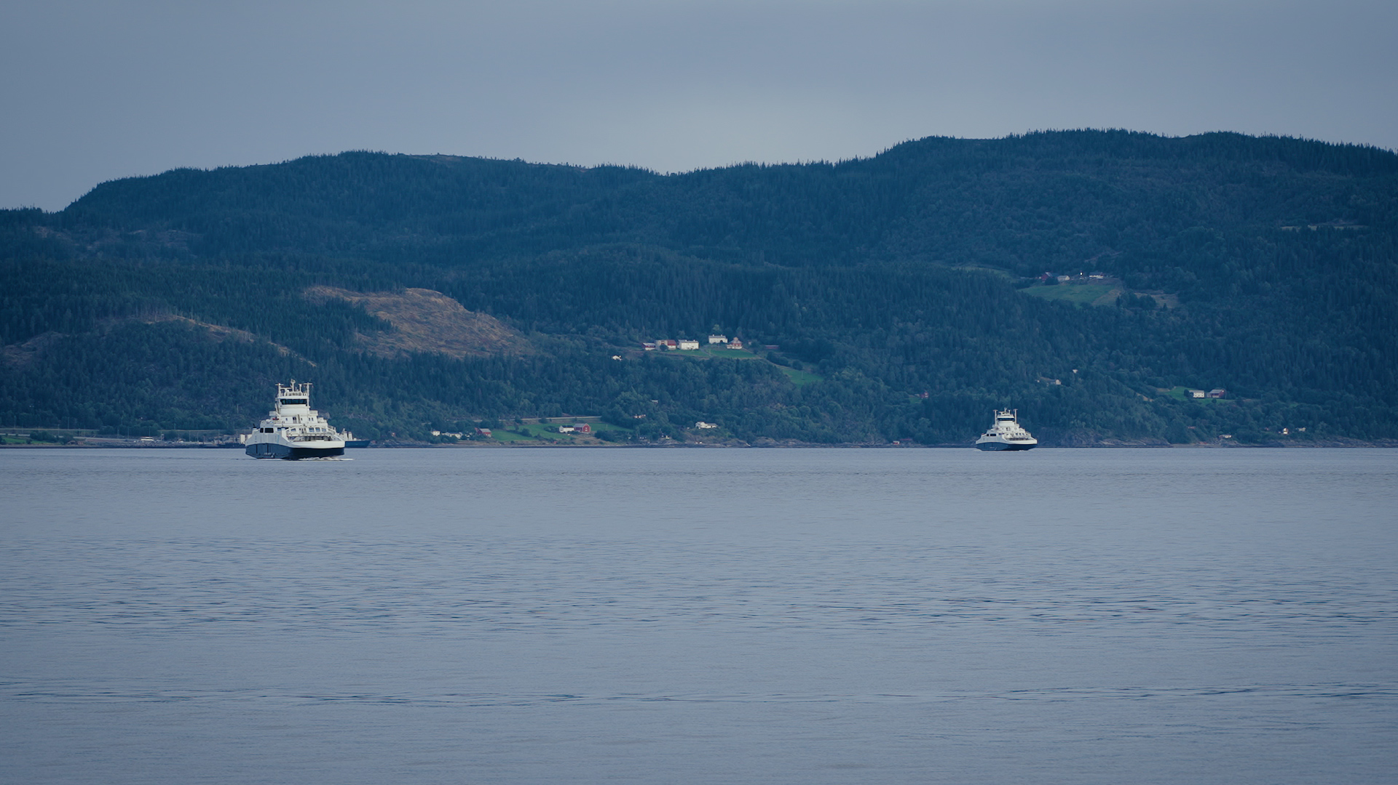

Slide 2

Videreføring av MARKOM2020 prosjekt F78/82
Målgruppe er maritime undervisere, studenter og andre i maritim industri.
Opparbeidet et solid nettverk og samarbeid med flere leverandører innen utvikling, produksjon og bruk av ny teknologi.
Tilstede under utvikling og bruk av «ny» teknologi.
Konseptutvikling. Hva engasjerer studentene?
Levere innhold til undervisning som tilpasses av faglærere.
Forankring i emneplan og driftsplan.
Utvikles for å kunne brukes på alle typer LMS.
Deling på Marfag Sharepoint og nettside.
Innhold, bilder og videoer er produsert av NyMK.
Kompendier.

Slide 3




Børre Aasegg
Bjørn-Willy Arntsen
Magne Mydland
Bjørn Knutsen
Roy Leraand
Atle Christiansen
Erlend Moland

Slide 4
Noen av de «nye» teknologiene
Nye maritime fremdrifts- og hjelpesystem, hybrid drift
Batteri
Hydrogen
Brenselsceller
Styresystem og kraftelektronikk
Nye drivstoff/energikilder
Havvind
Fisjonsenergi
Autonomi, Cyber Security, Human Factor

Slide 5












Slide 6

Dieselelektrisk hybrid skip med batteripakke
Motormannsrunde ver. 2.0
  Interaktiv film som tar deg i gjennom motormannsrunden om bord.
  Gir en innføring i maskinrommet om bord og er aktuell for både VGS, Fagskole og UH sektoren.
Motormannsrunde ver. 3.0
  Videreutvikling med fokus på batteri, Combidrive og hybrid drift.
  Aktuelt for Fagskole og UH sektoren.
Dokumentere vedlikehold og drift

Slide 7
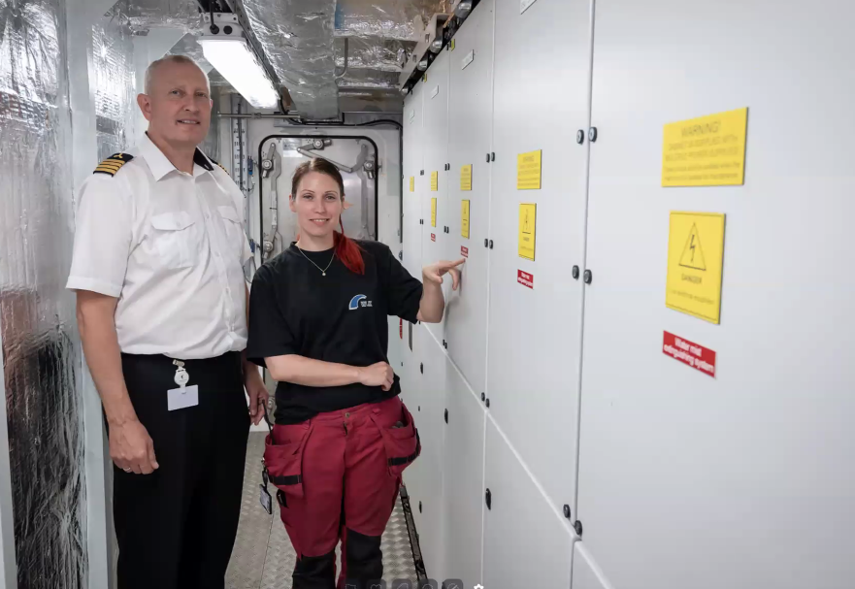
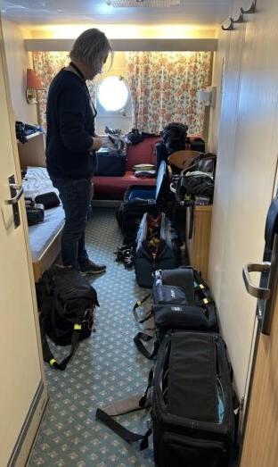
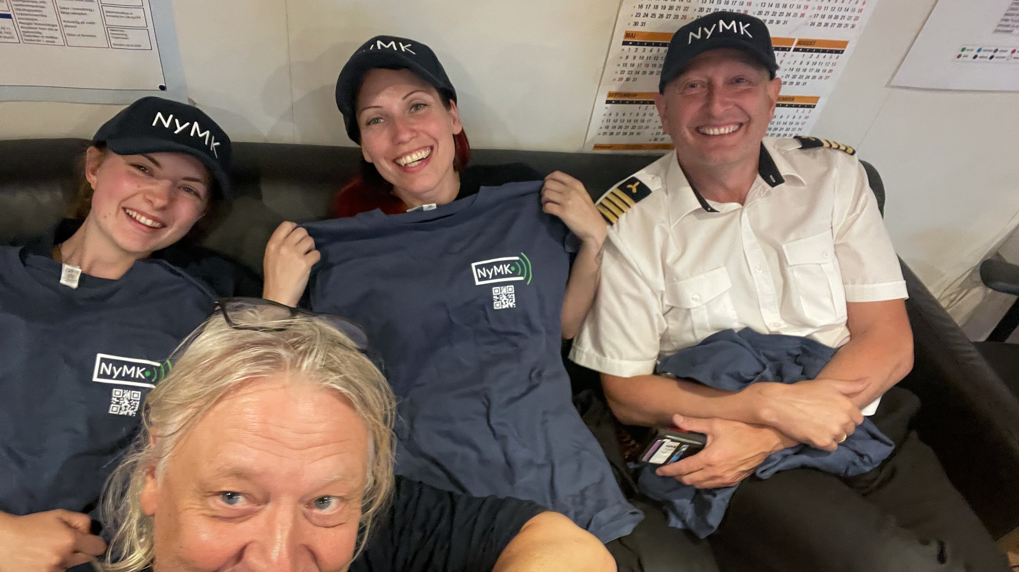

Slide 8
Batteri-, styrings- og kraftelektronikk
Tilgang til kompetanse og materiell i forbindelse med batteri- styrings- og kraftelektronikk.
Systemintegrator på mange skip.
NyMK har utviklet Webinarer om maritime batteri installasjoner som ble sendt i september og november.
Opptak fra disse blir lagt ut på spredningsplattform.

Slide 9
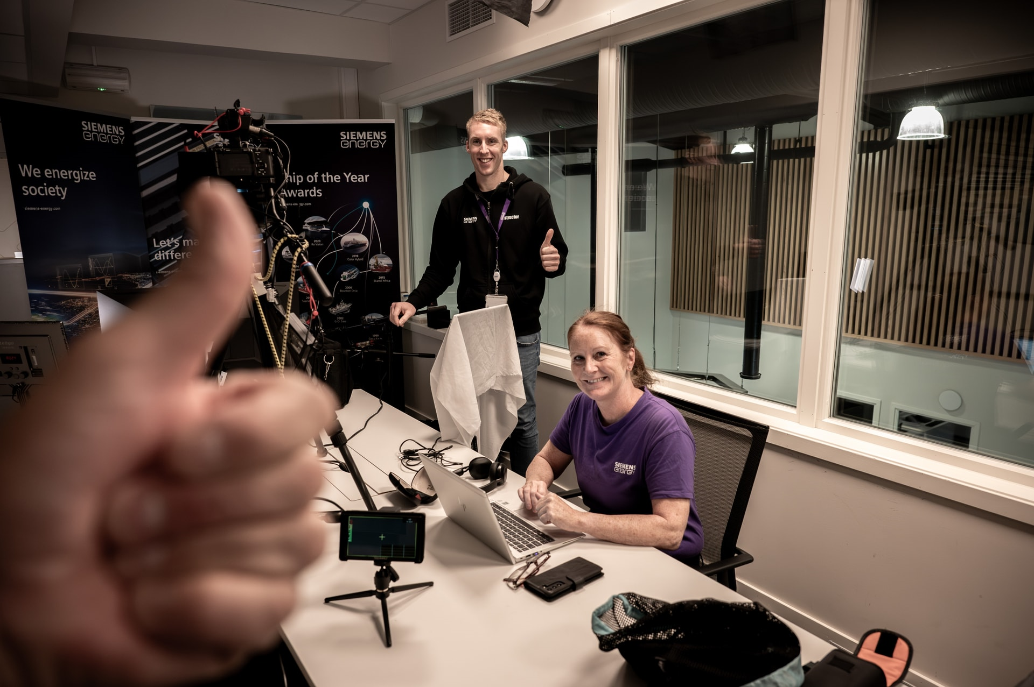
Webinarer med Siemens Energy
Forbereder seg til webinar Thomas Hogganvik og Janne Viddal

Slide 10
Kurs for lærere i Batteri, styrings- og kraftelektronikk
Kurs hos Siemens Energy Training Center i Trondheim til fagskolen/UH sektoren
Batterikurs over 2 dager:
  13. – 14. februar 2024 (10 pers.)
  06. – 07. mars 2024 (10 pers.)
Styrings- og kraftelektronikk over 3 dager:
  19. – 21. mars 2024 (8 personer)
  16. – 18. april 2024 (8 personer)
Kurset er gratis
Skolene dekker selv reise, kost og hotell.
Prioriterer lærere i elektro og maskin fag
Meld inn behov i prioritert rekkefølge på 2- 3 personer fra hver skole.

Slide 11
Elektrisk/hybrid ferge
MF Munken og MF Lagatun
Flakk- Rørvik sambandet
Siemens Energy er leverandør av batterier og systemintegrator.
Samarbeide med mannskap og Siemens Energy om utvikling av læringsmateriell som omhandler drift og vedlikehold.

Slide 12
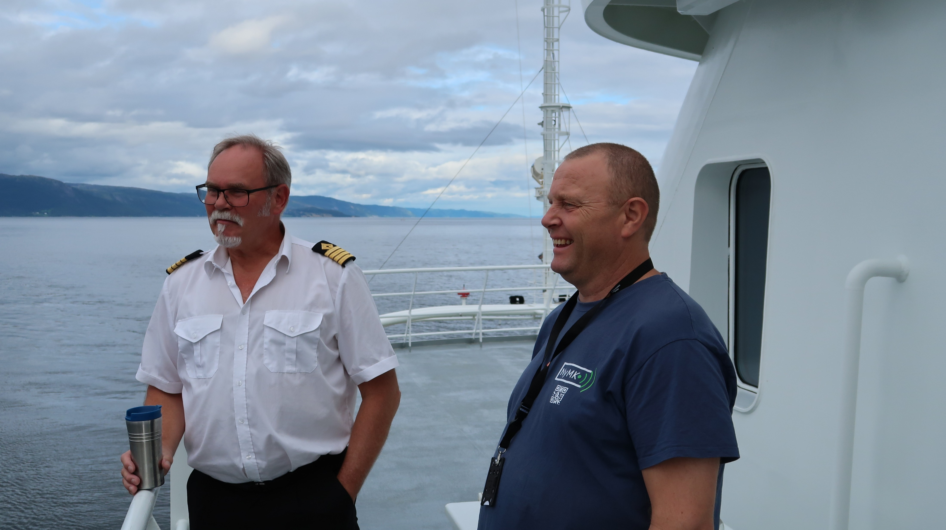
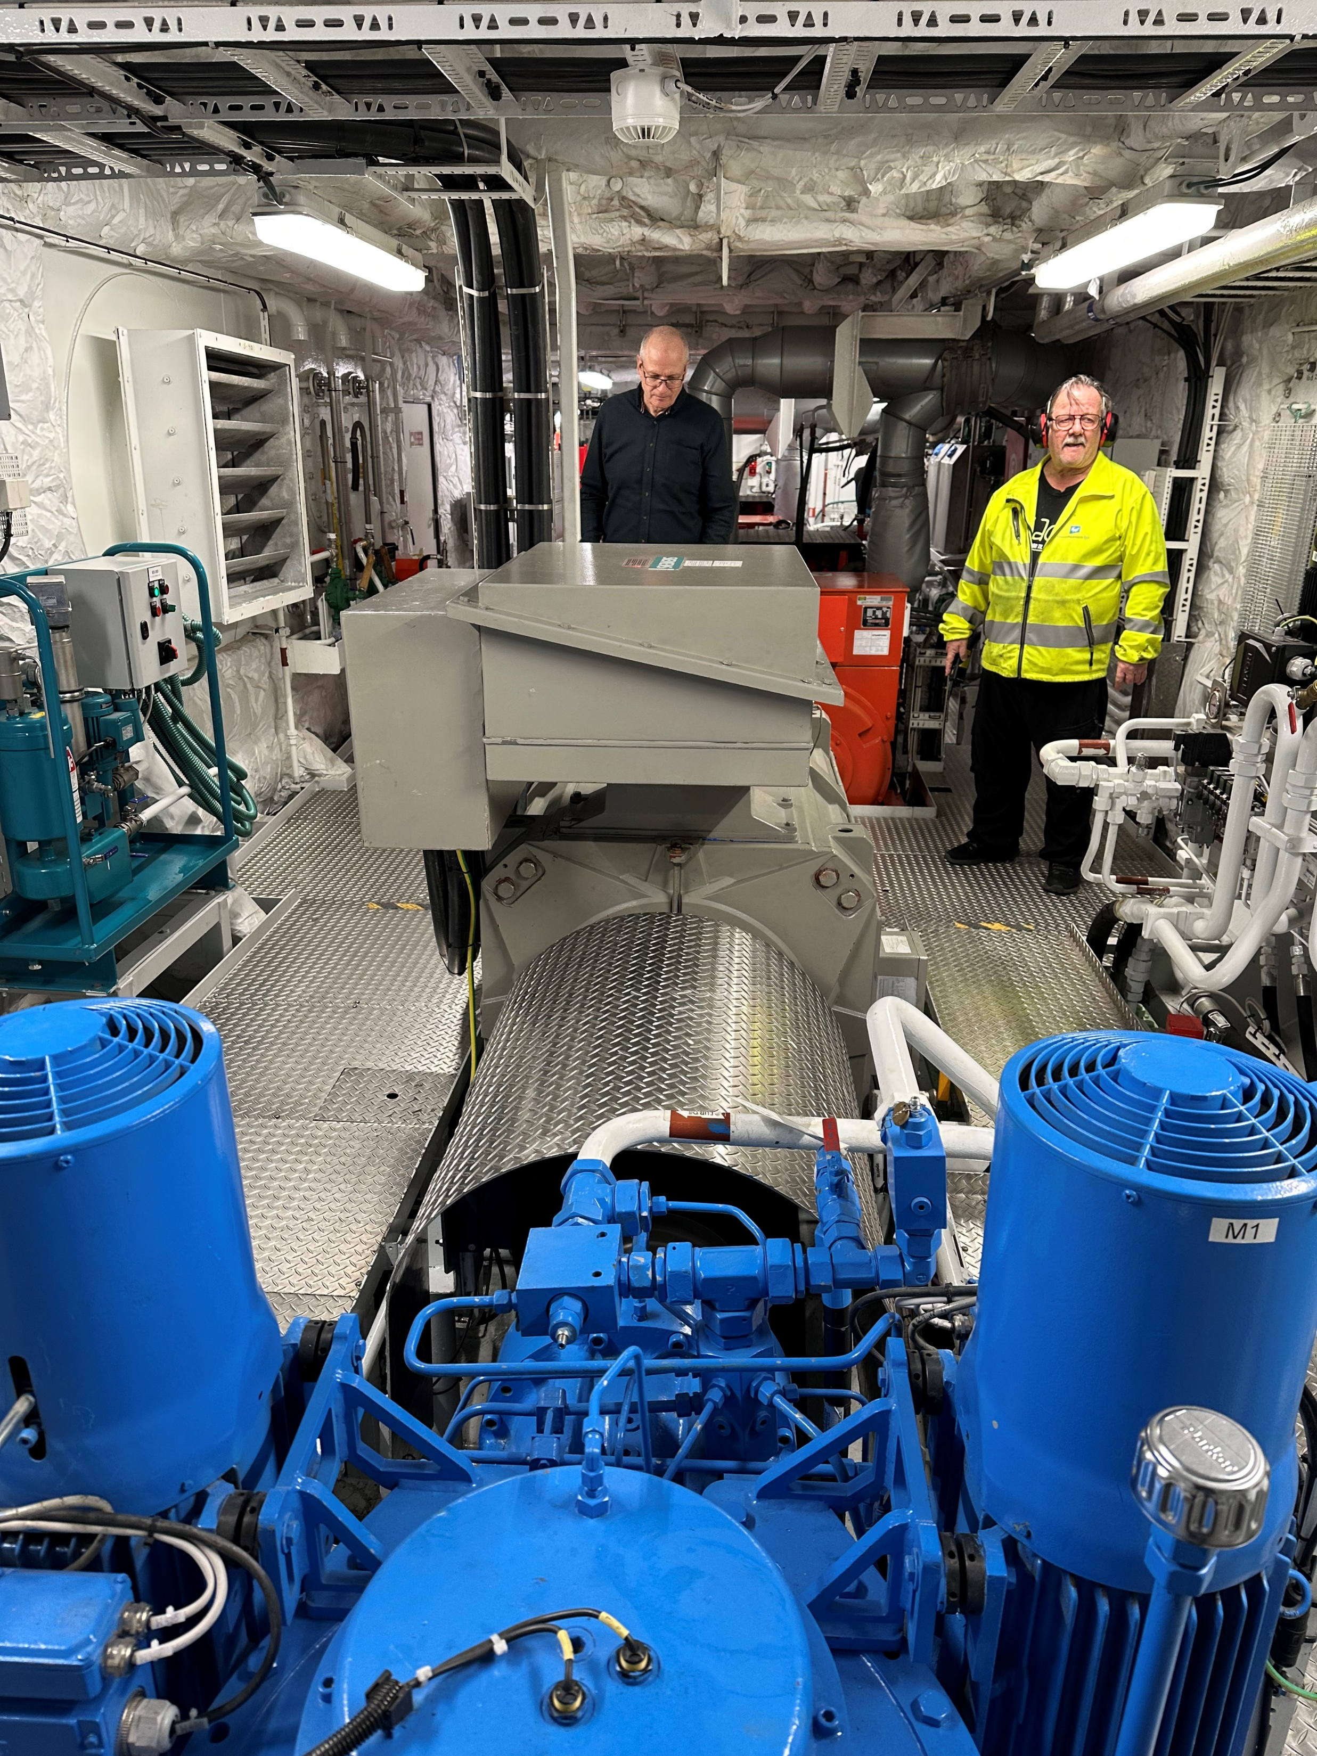
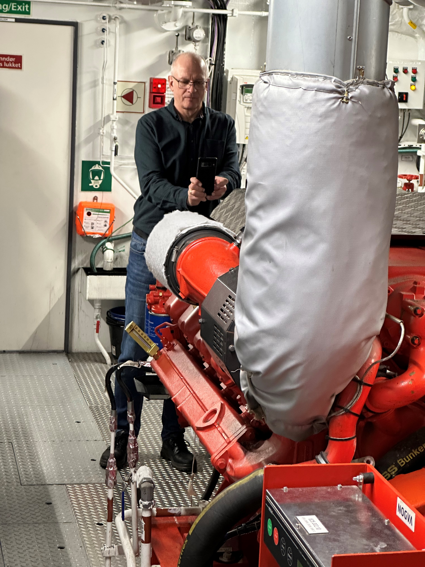
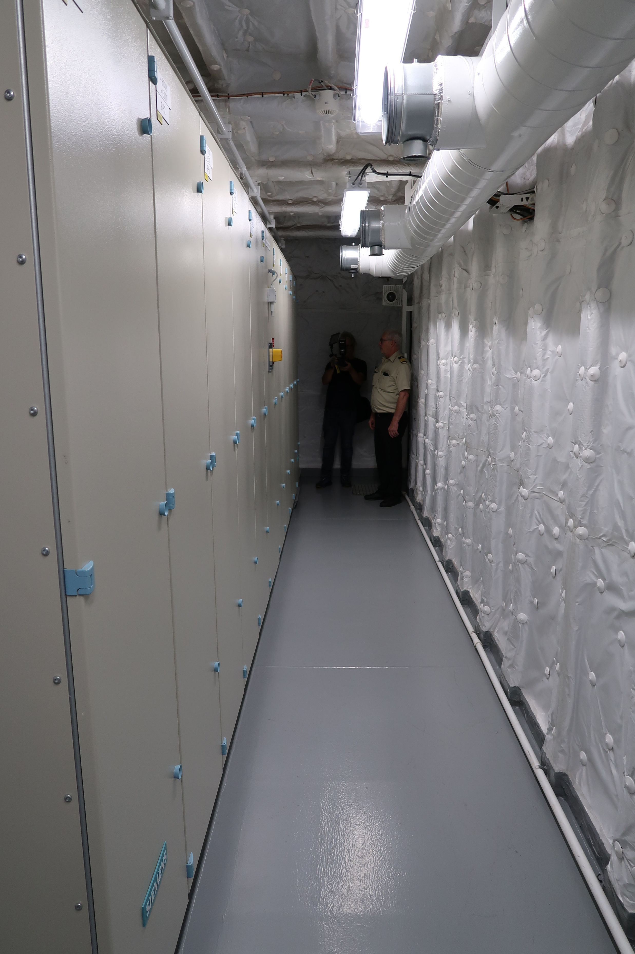

Slide 13
Elektrisk/hydrogen/hybrid
Nybygg hos Br. Aa – 3 elektrisk/hybride hurtigbåter.
Nybygg hos Måløy Verft – elektrisk/hybrid ferge.
Hydrogenferge MF Hydra.
Dokumentere bygging, drift, vedlikehold.
Full tilgang til teknologien.

Slide 14
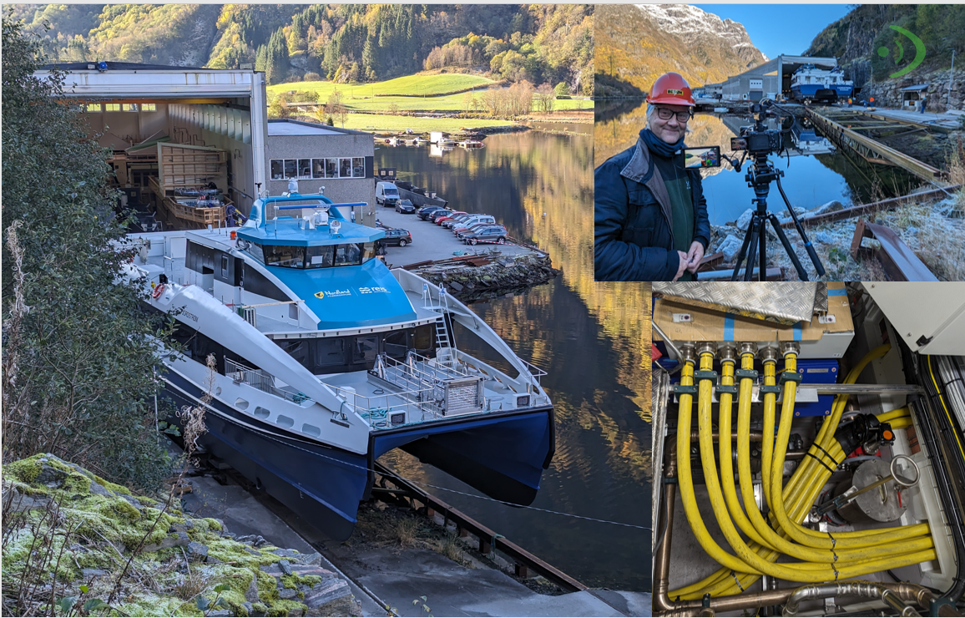

Slide 15
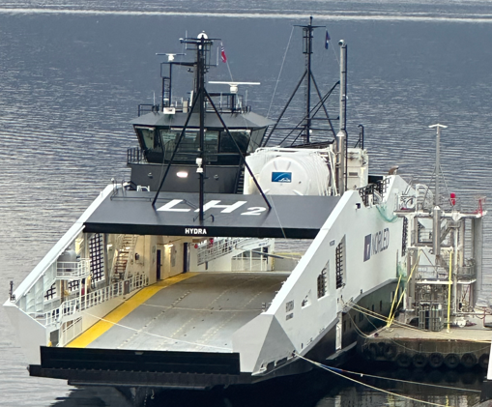
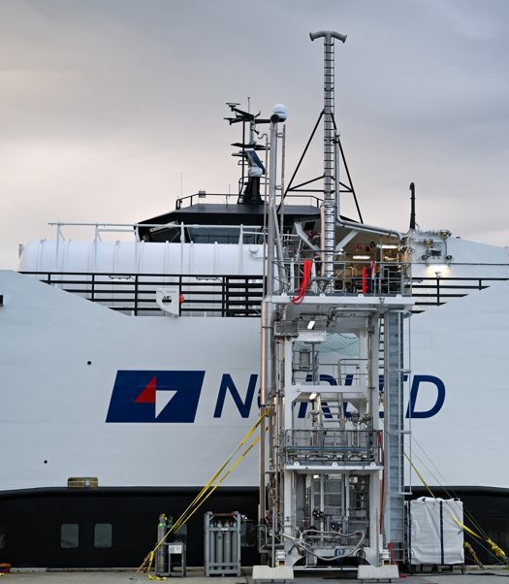
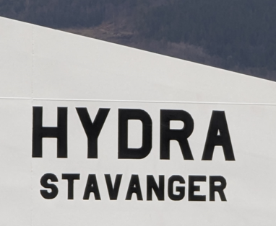
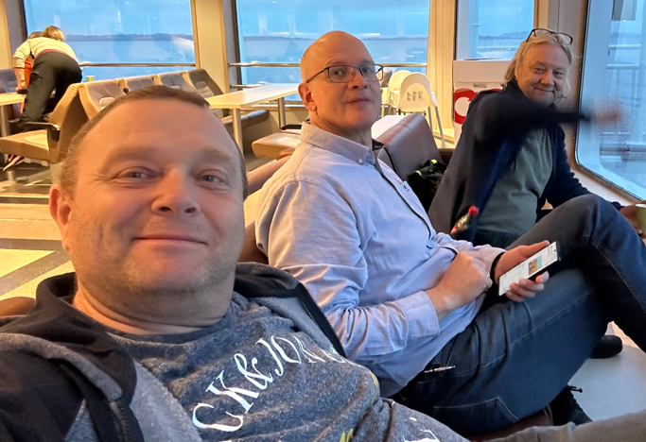
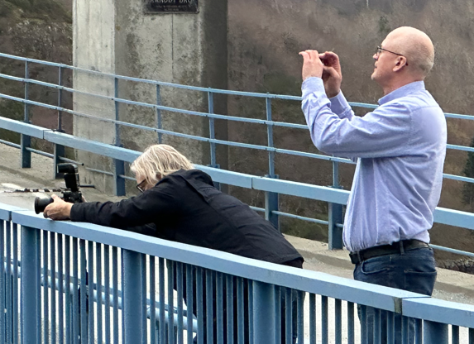

Slide 16
Elektrisk hurtigbåt
MS Medstraum – hel-elektrisk hurtigbåt i drift i Stavanger området.
Corvus batterier/ Wärtsilä integrator
Dokumentere drift og vedlikehold

Slide 17
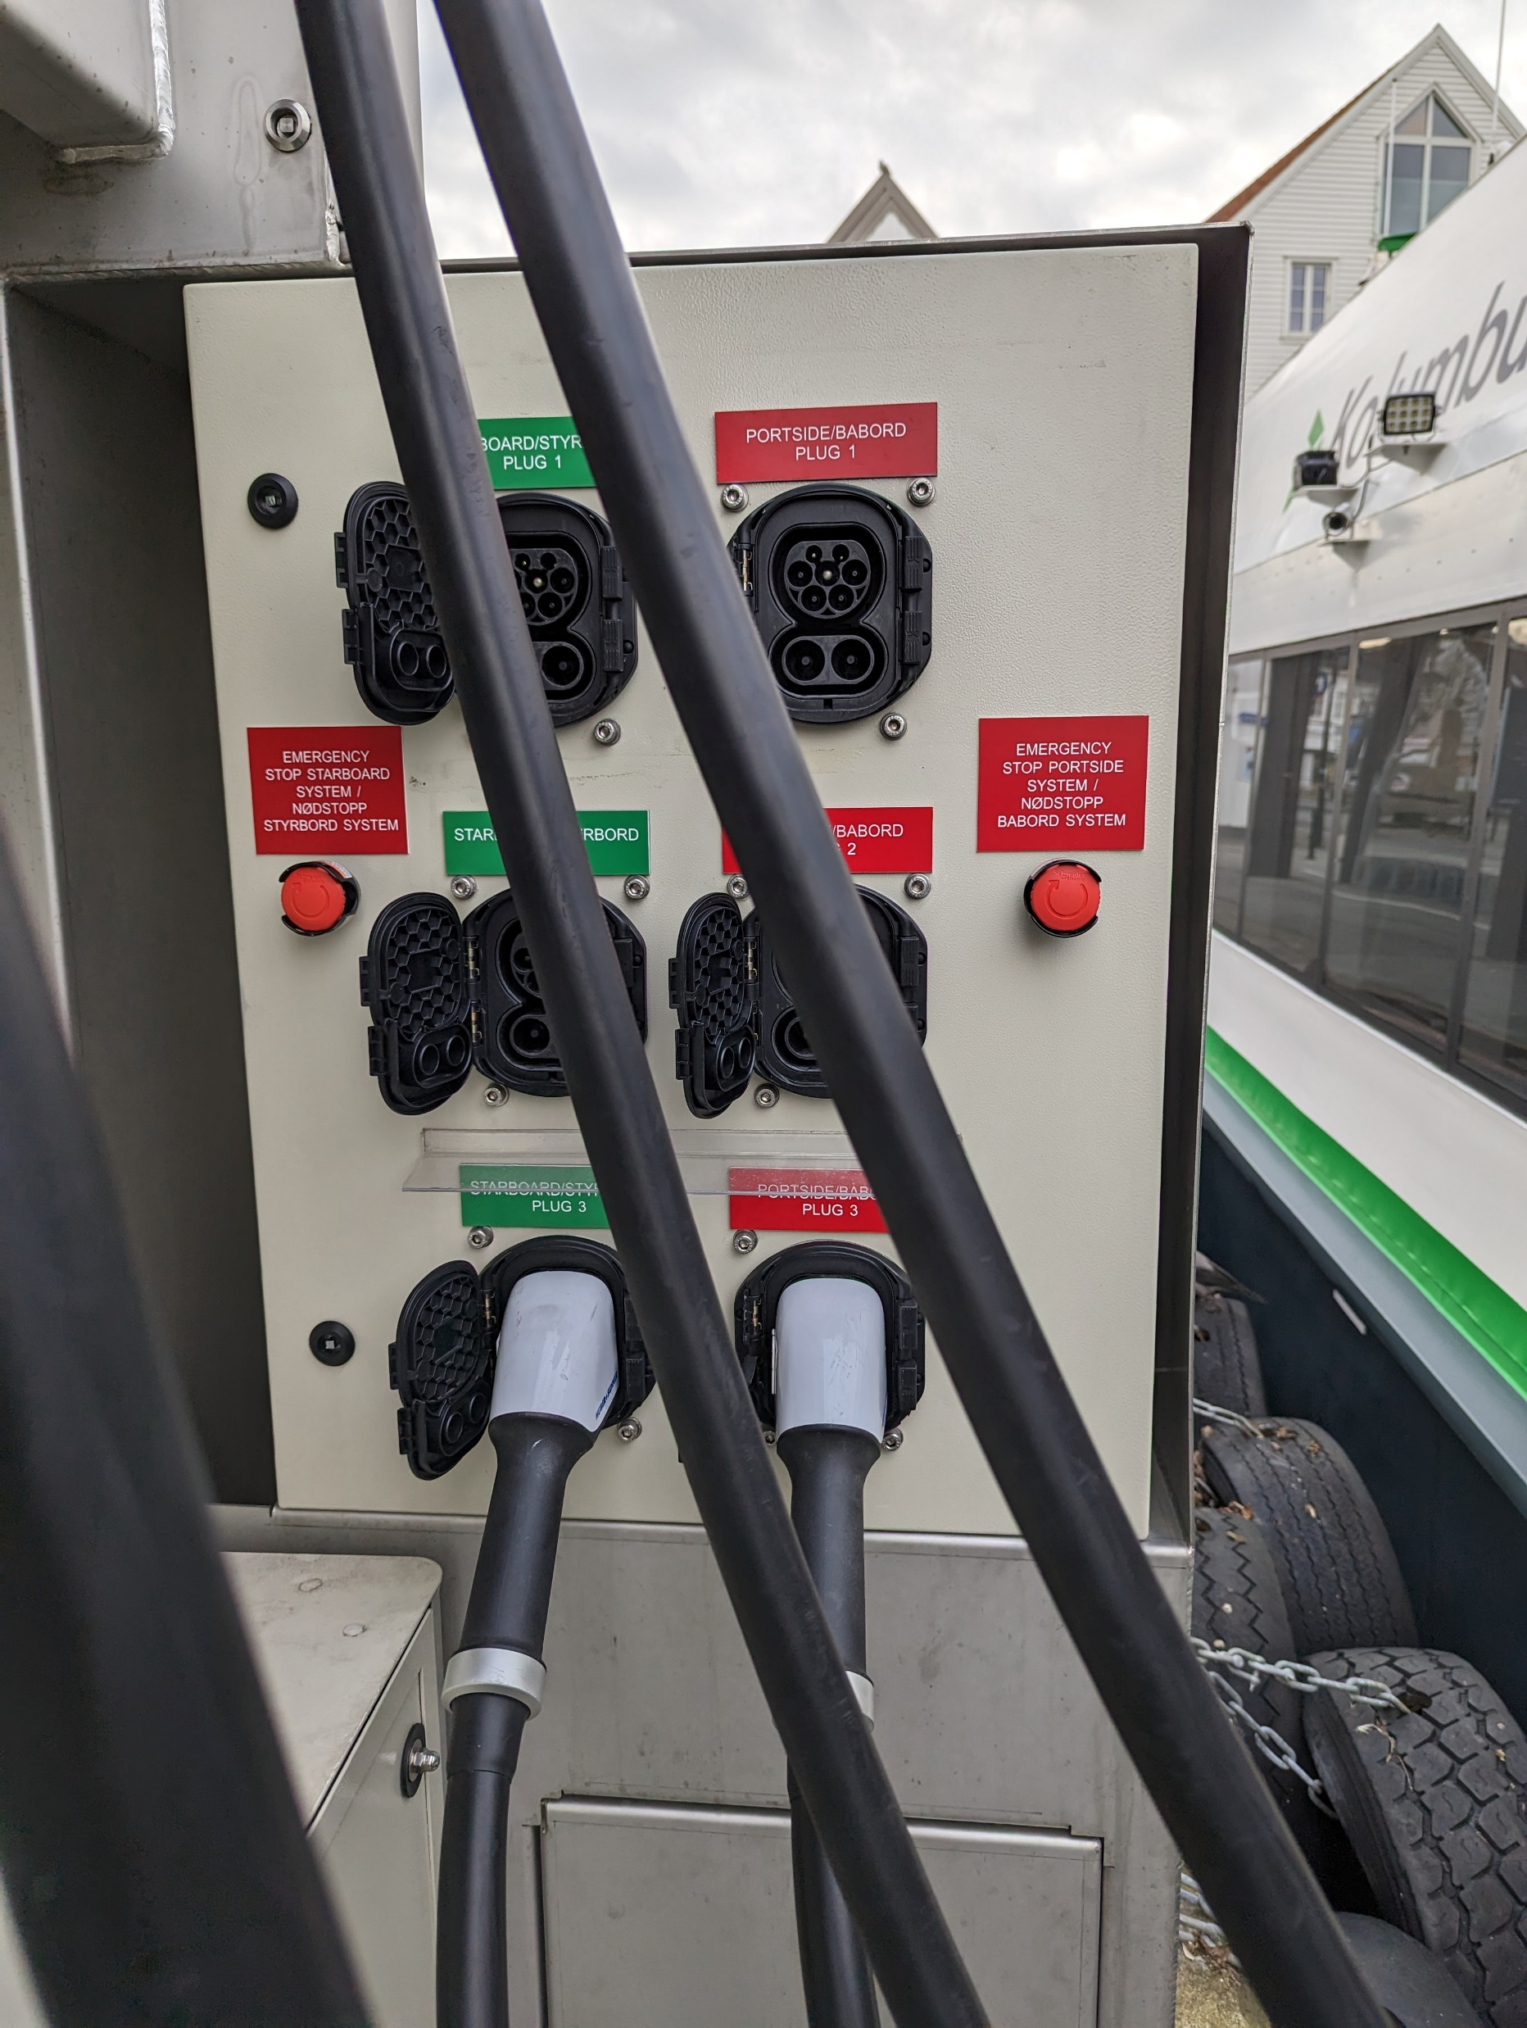
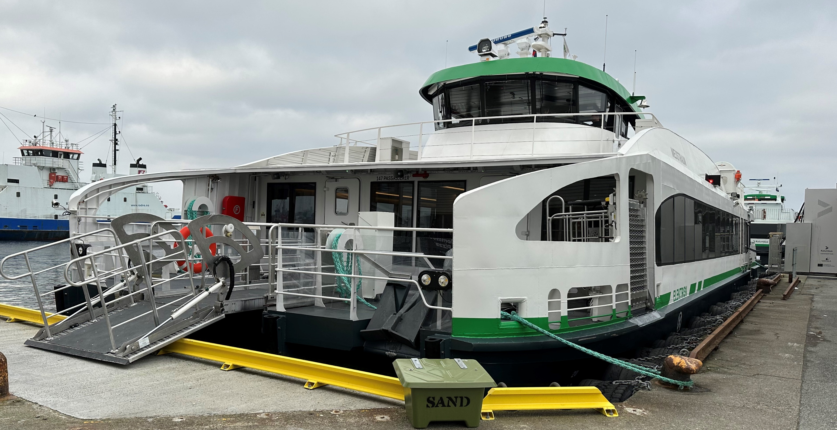
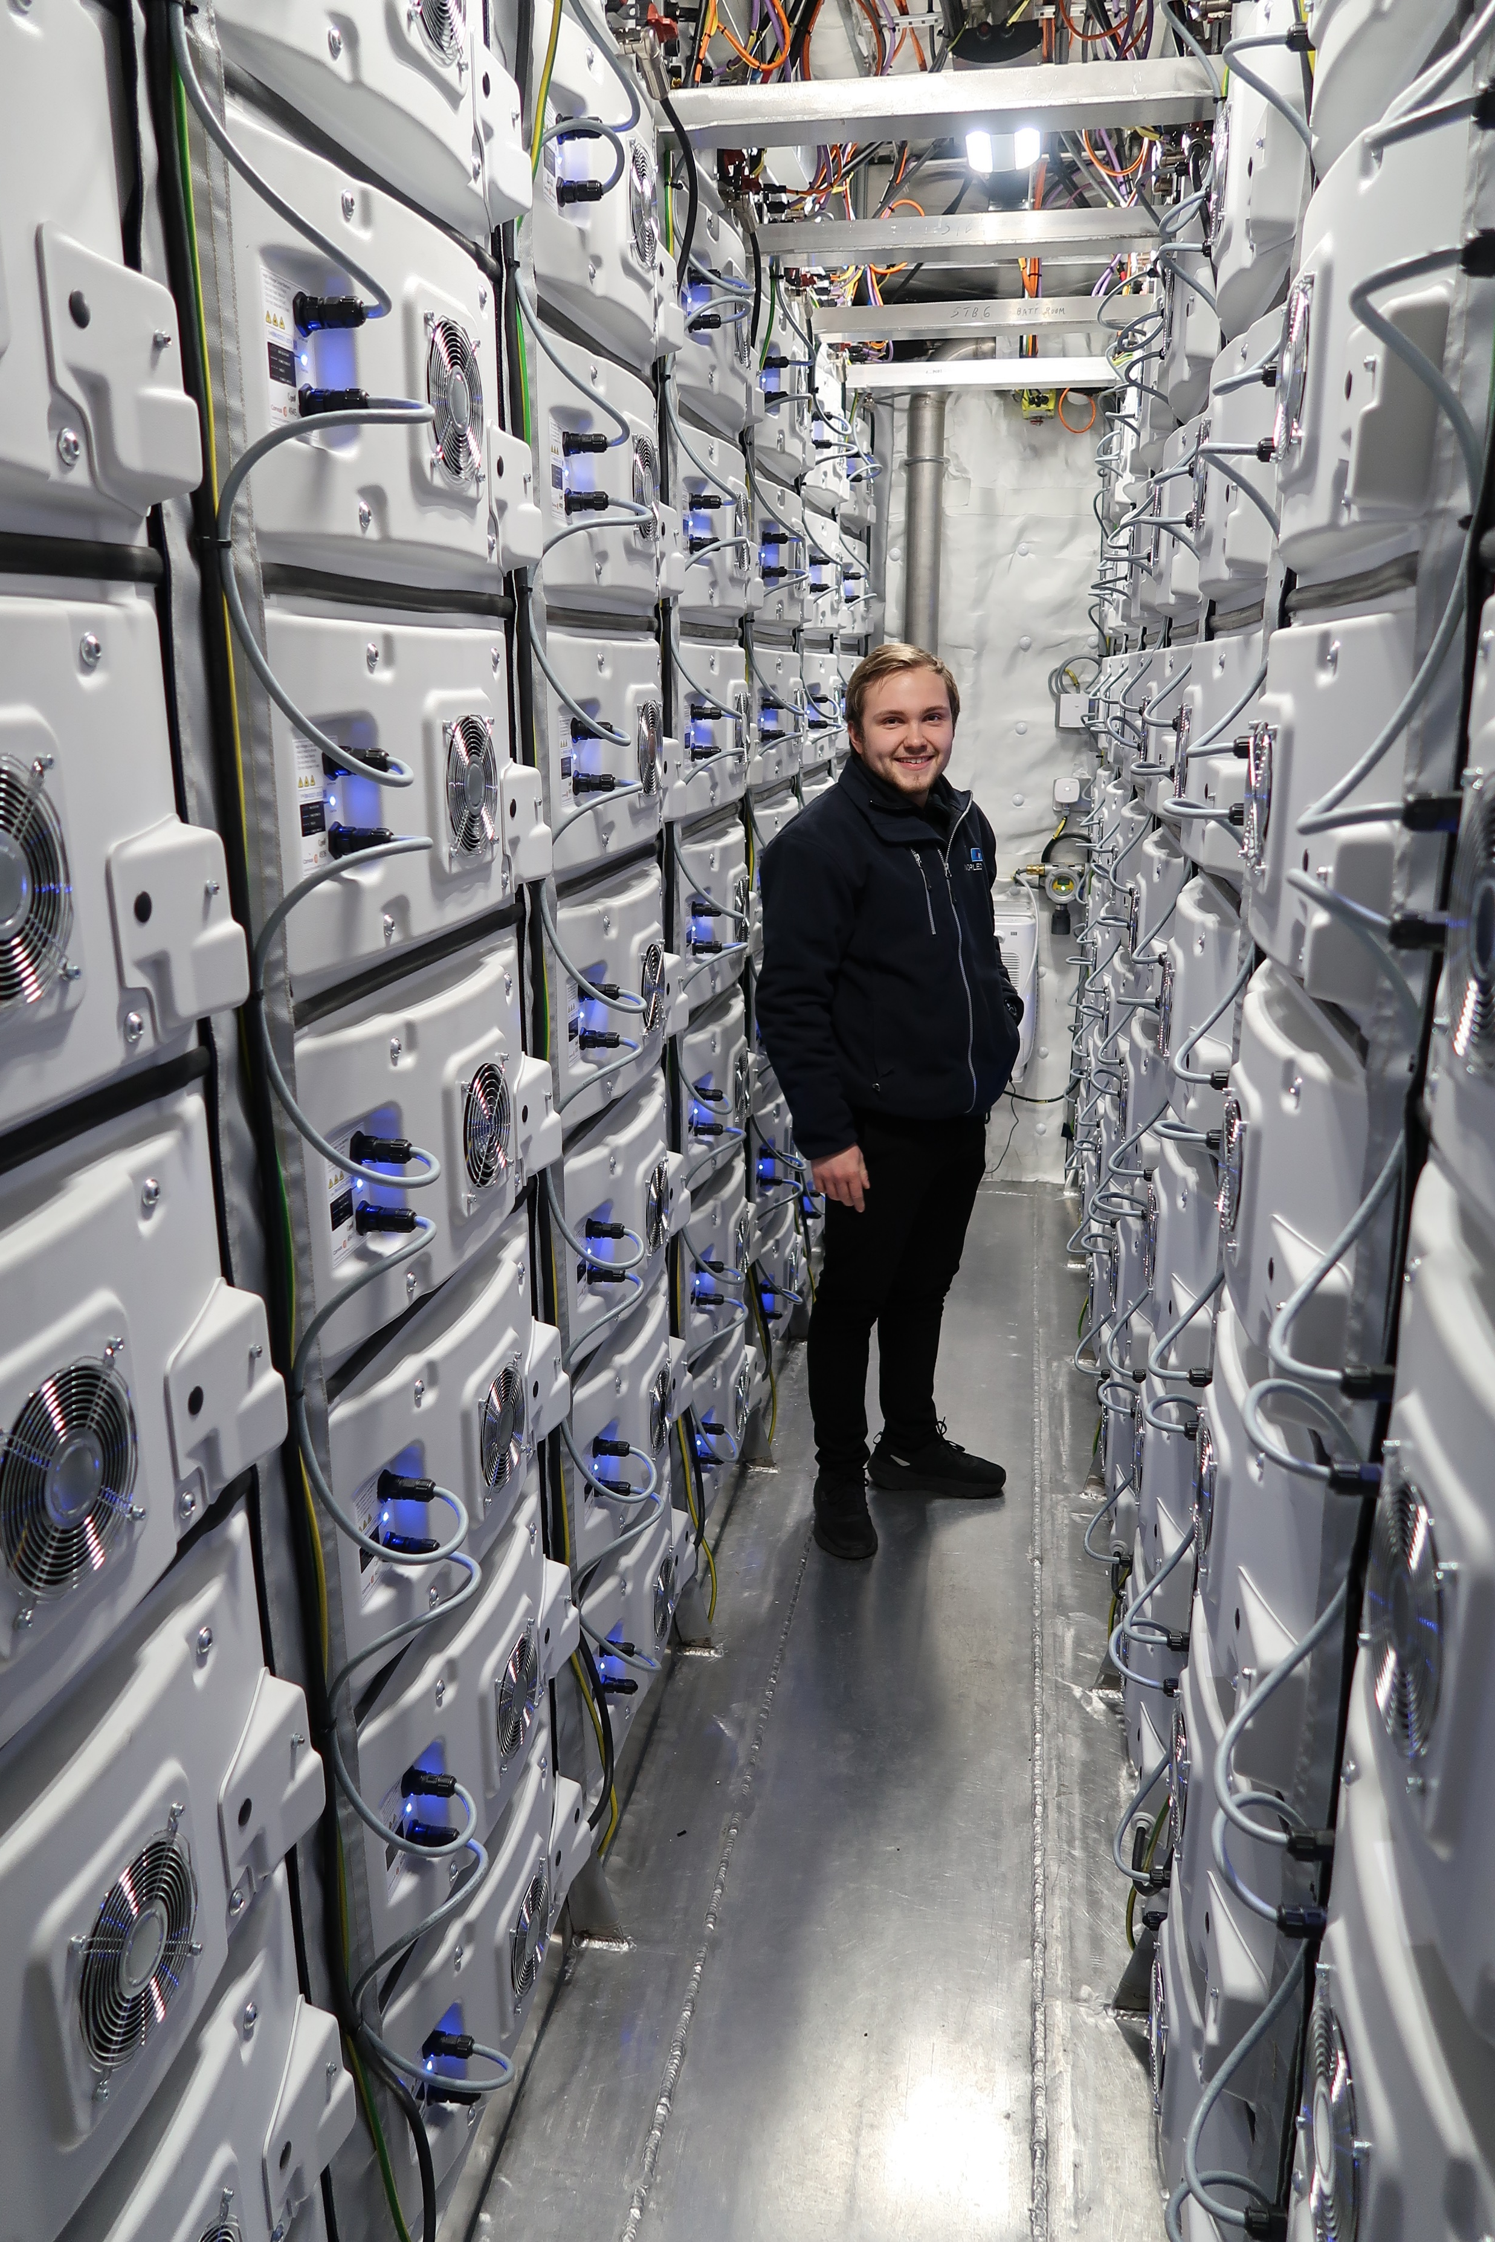
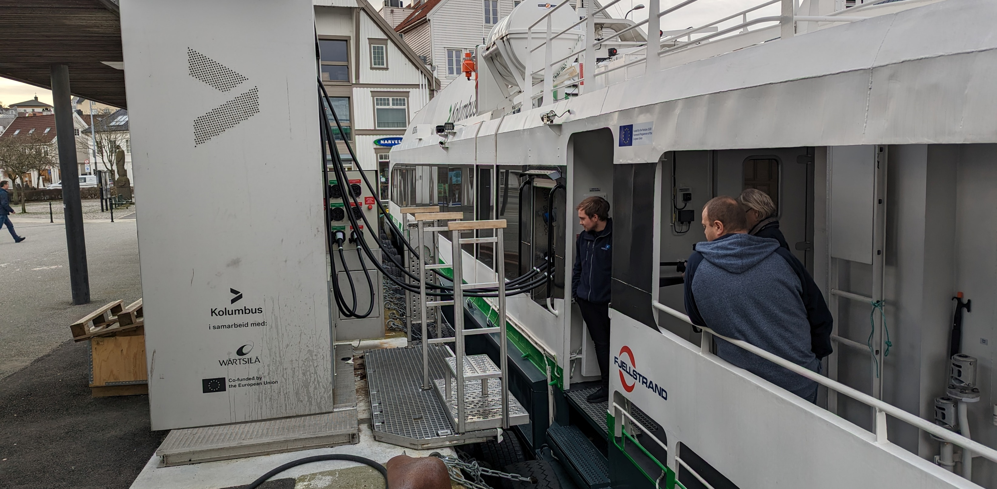
Notes:
Her må man gjøre noe med bildene

Slide 18

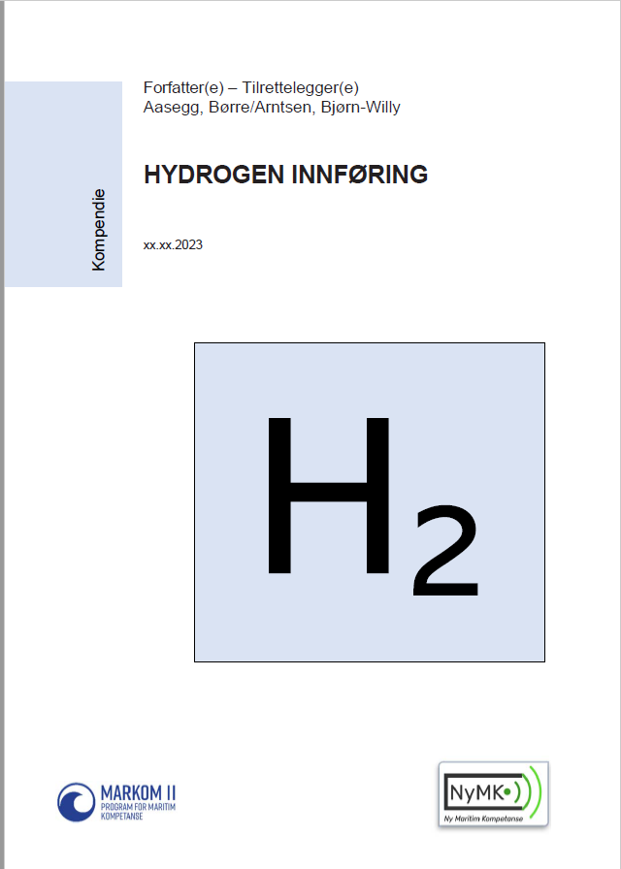
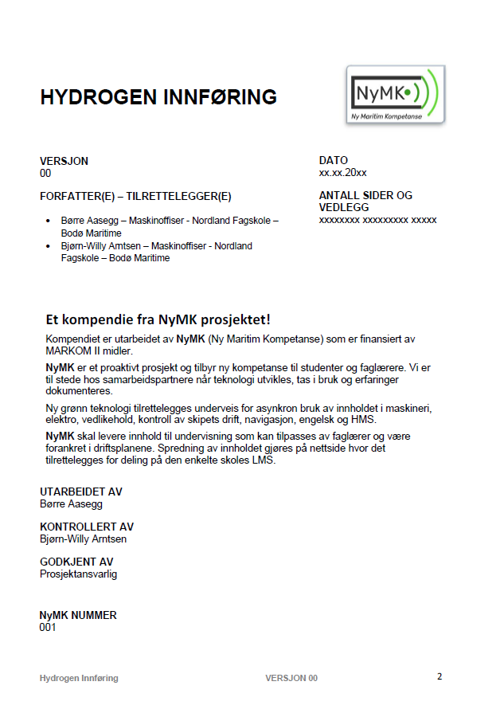
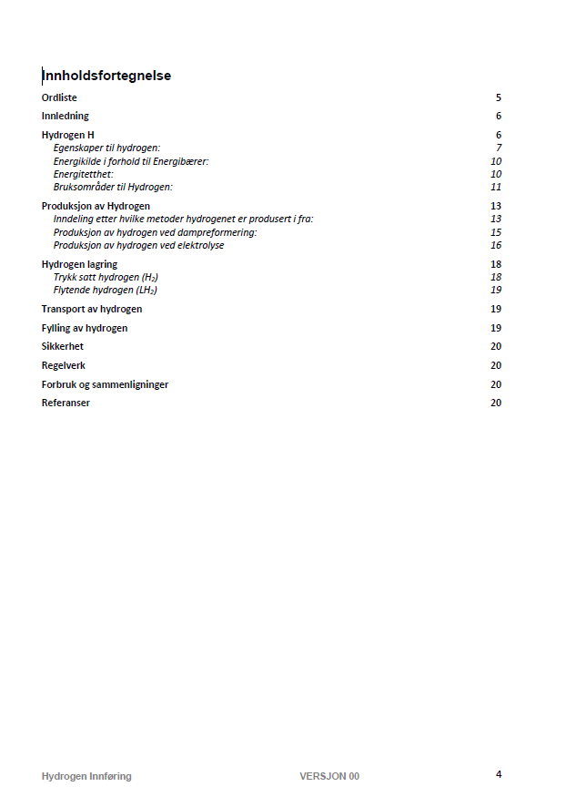

Slide 19
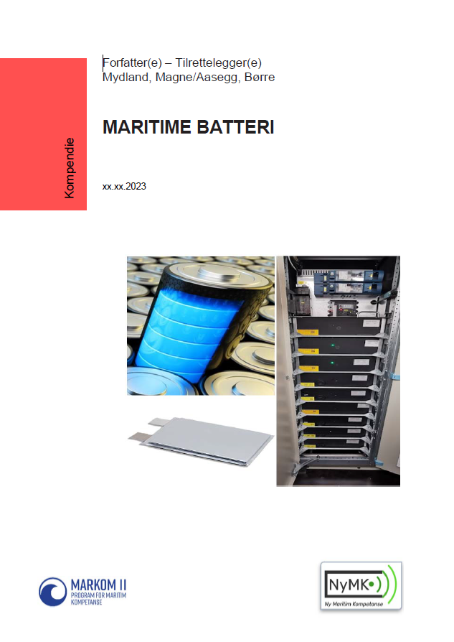
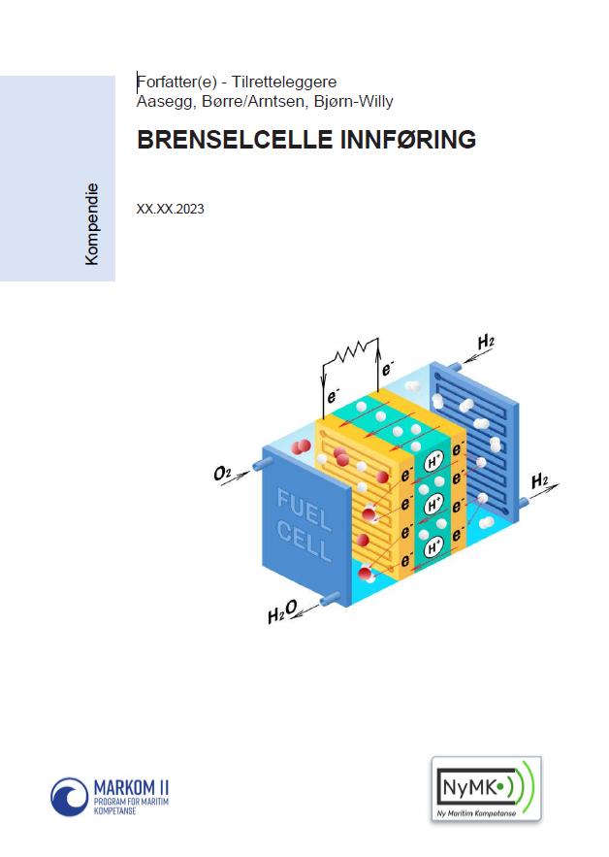
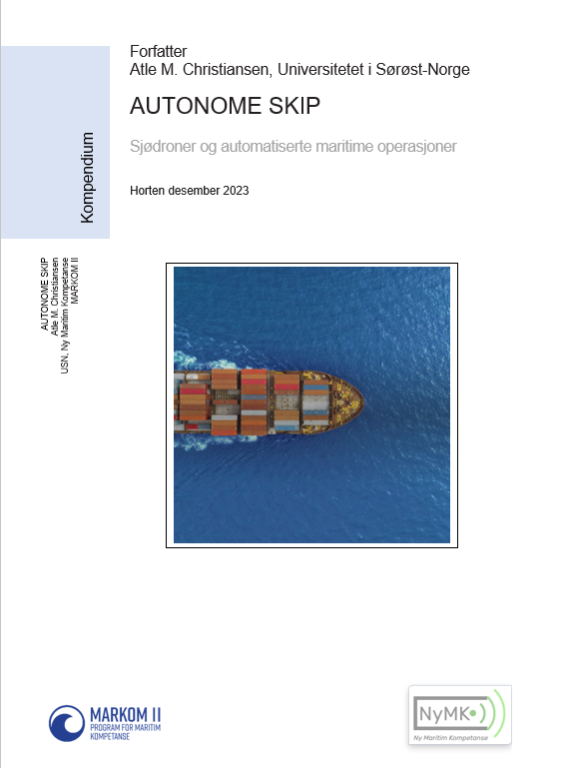

Slide 20
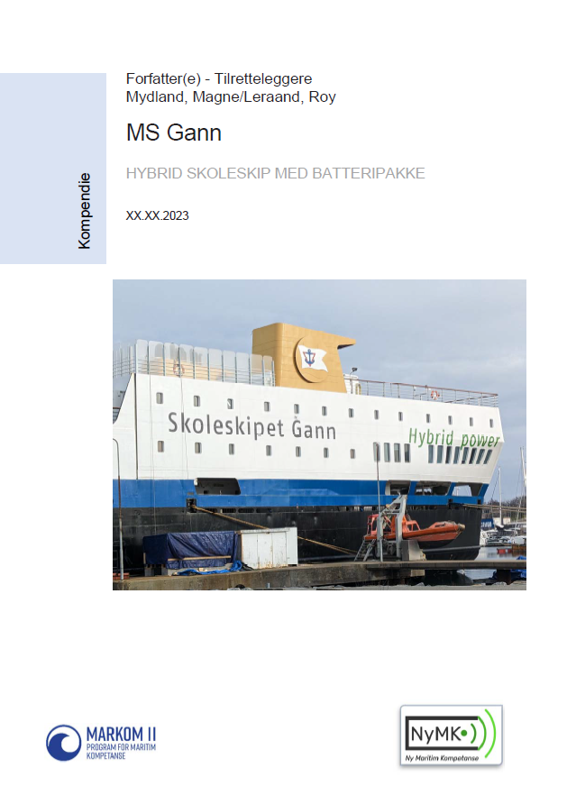
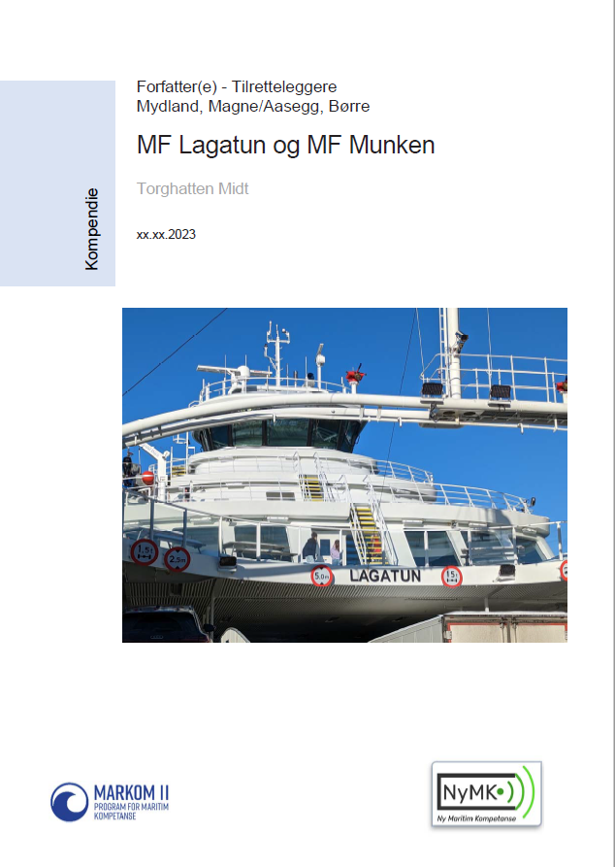
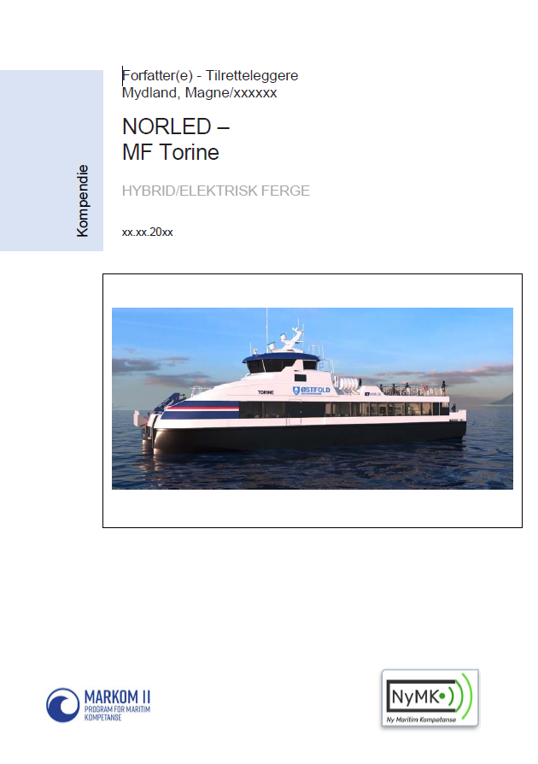

Slide 21
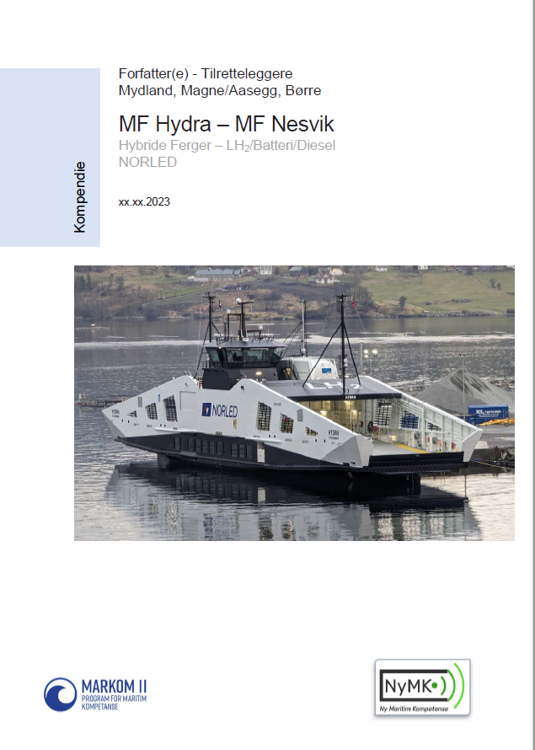
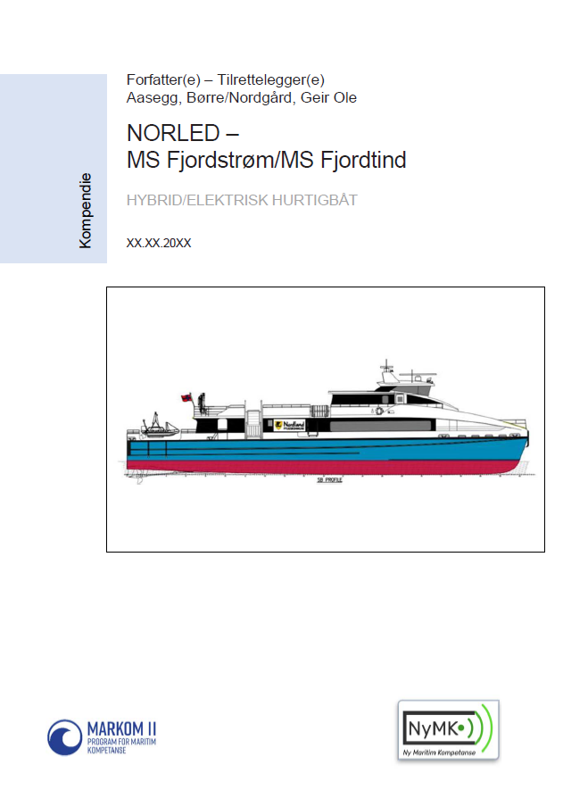
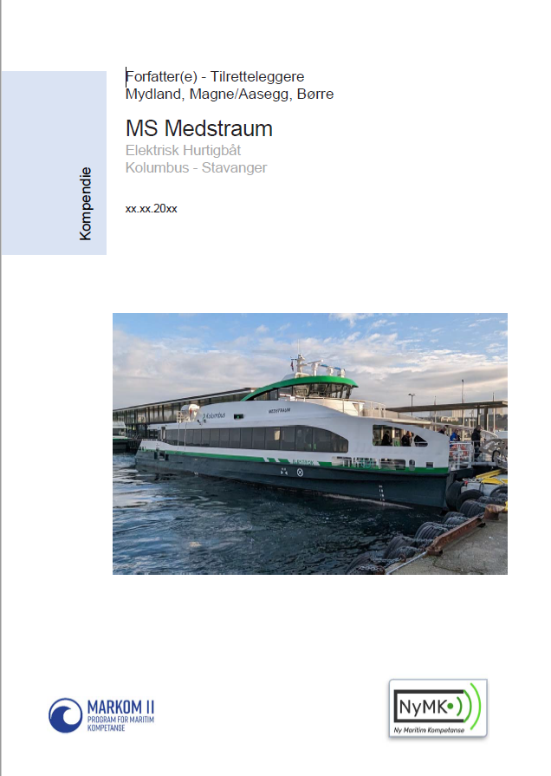

Slide 22
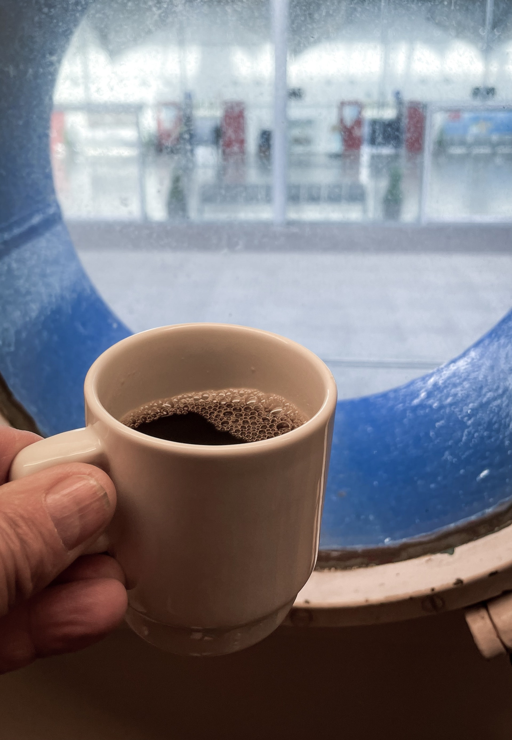
Relasjonsbygging

Slide 23
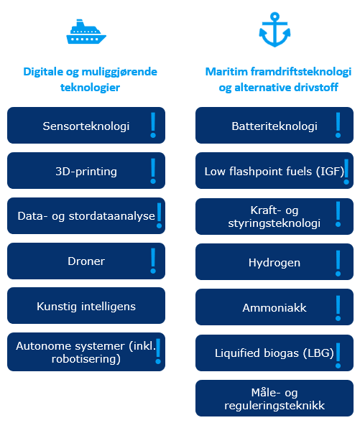

Slide 24


Veien videre...

Slide 25
